Slide 1
Mongo db

Slide 2
Json
Acrônimo para JavaScript Objetc Notation.
Formato de fácil entendimento para os humanos.
Formato mais utilizado para troca de informações assíncrona navegador com o servidor.
Criador Douglas Crockford especificou 2000.
JSON é em formato texto e completamente independente de outras linguagem.

Slide 3
Json
null — valor vazio;
Boolean — true ou false;
Number — número ou notação exponencial 1 a 9 e ;
String — uma sequência de caracteres “string”;
Object — um conjunto não ordenado “array” com itens tipo chave-valor { };
Array — lista ordenada de qualquer tipo [ ];
Value — pode ser uma cadeia de caracteres String , Number , Boolean, Null , Object

Slide 4
exemplo
{ "Alunos" :
[
{ "nome": "João", "notas": [ 8, 9, 7 ] },
{ "nome": "Maria", "notas": [ 8, 10, 7 ] },
{ "nome": "Pedro", "notas": [ 10, 10, 9 ] }
]
}

Slide 5
Mongo db
Banco de dados de documentos.
Orientado a documentos no formato JSON.
Todas as informações do Banco em um único documento
Capacidade máxima do mongoDB, registro ou documentos em uma collection.
Não substitui os Bancos Relacionais.
Constraints.
Índices.
Transações.
Cluster.

Slide 6
Instalação no Windows

Slide 7
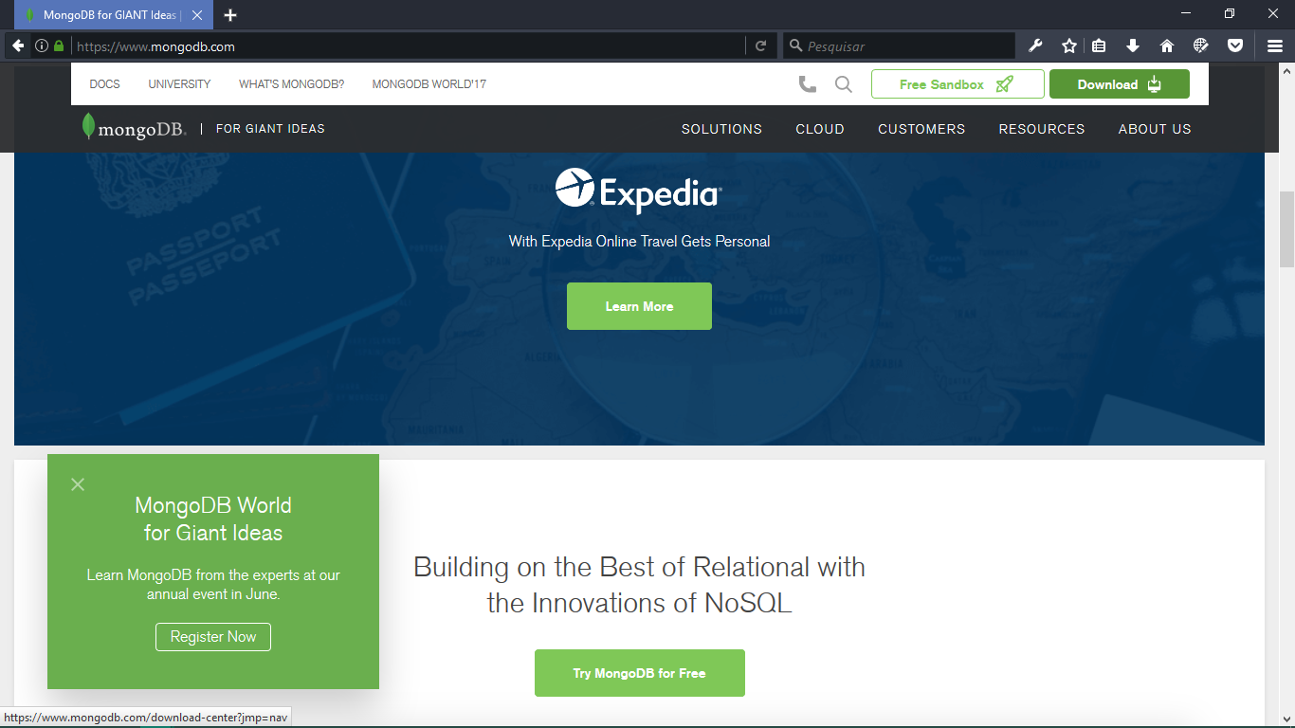
Acesse o endereço: https://www.mongodb.com/
Link de Download

Slide 8
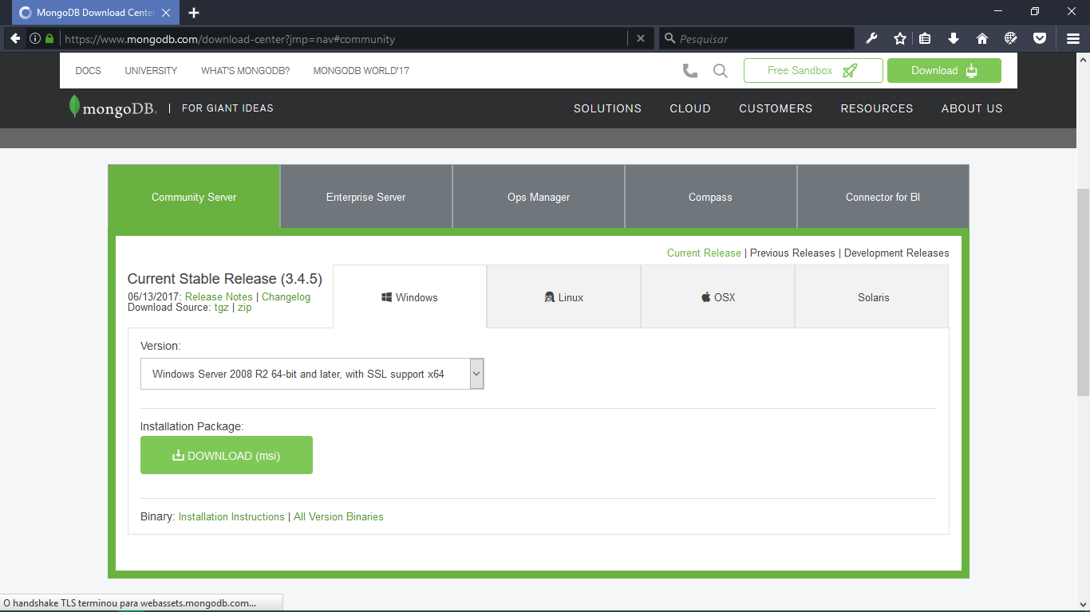
Escolha o Sistema Operacional 32bits ou 64bits.
Faça o Download

Slide 9
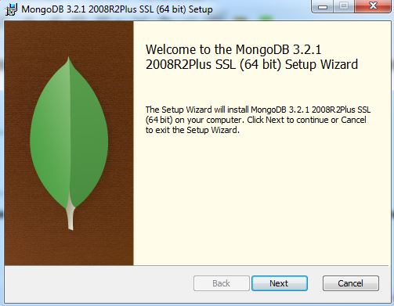

Slide 10
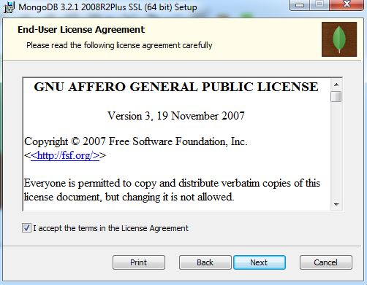

Slide 11
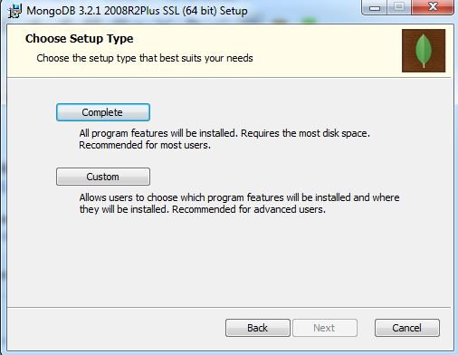

Slide 12
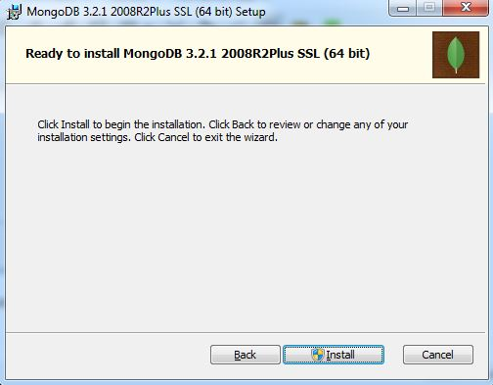

Slide 13
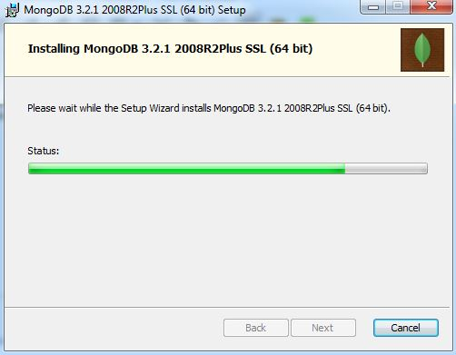

Slide 14
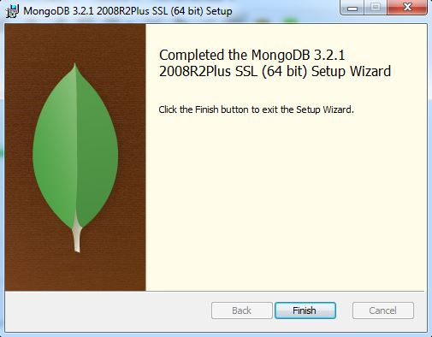

Slide 15
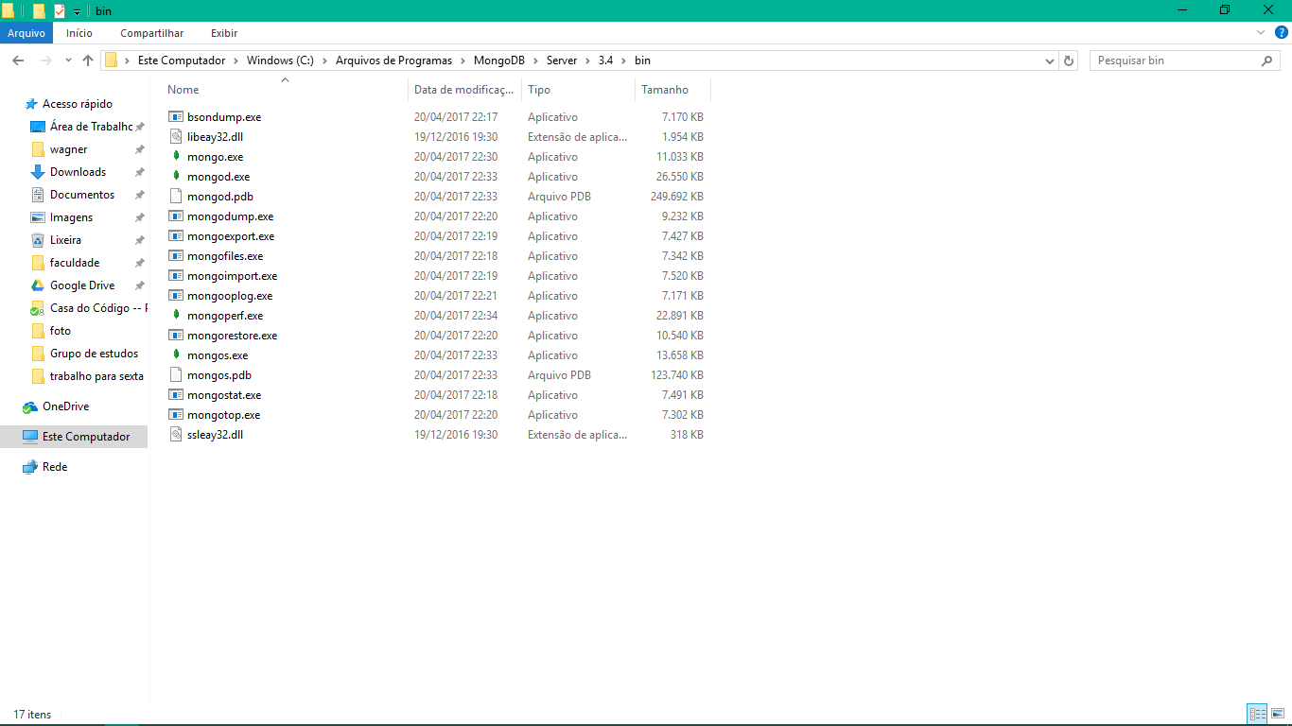

Slide 16
Criar pasta na unidade C: para que o serviço do Mongod inicie

Slide 17
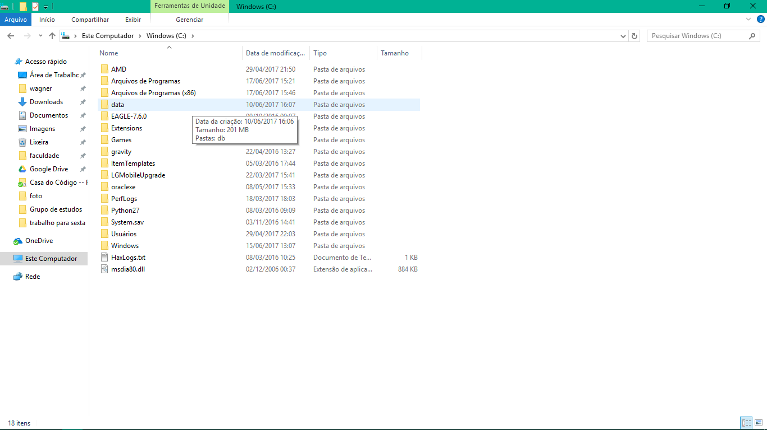

Slide 18
A pasta deve ficar desta forma C:\data\db

Slide 19
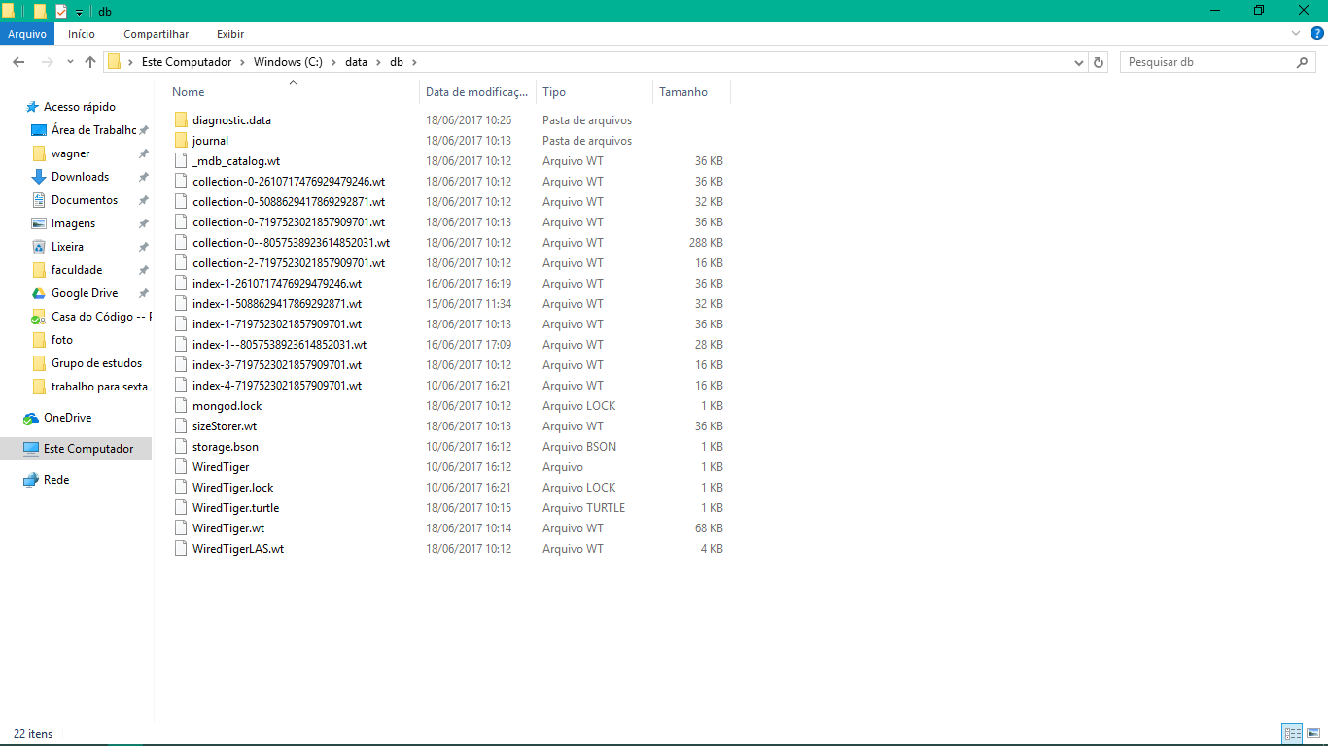

Slide 20
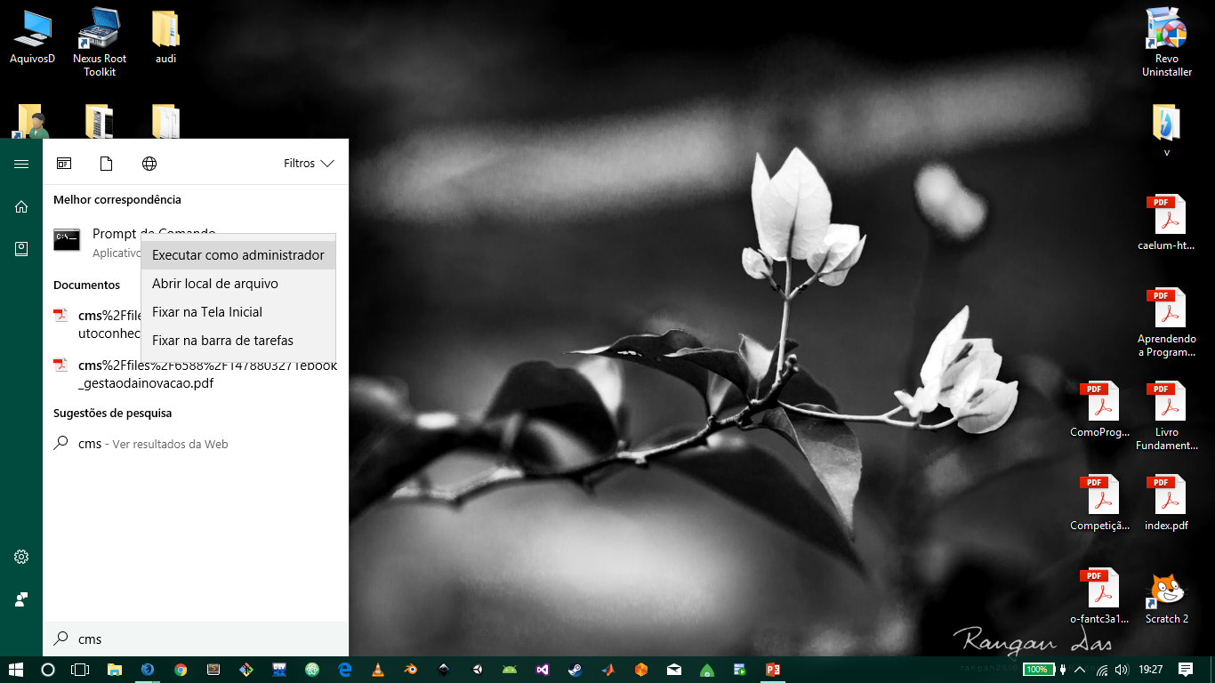

Slide 21
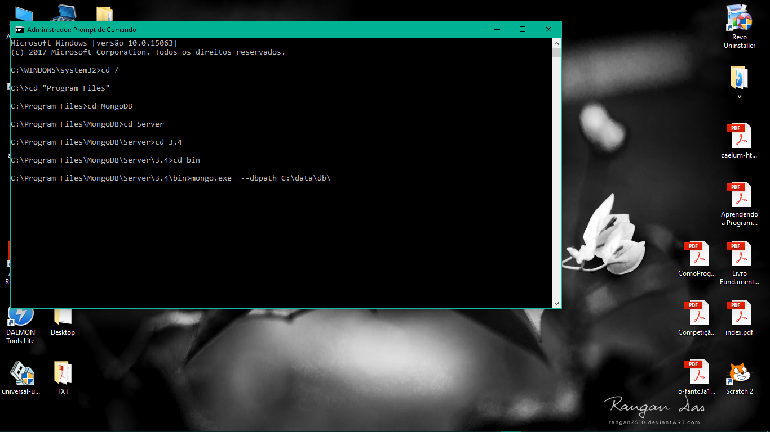

Slide 22
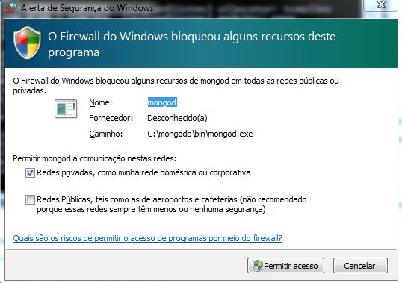

Slide 23


Slide 24
O seu Mongo DB esta funcionado

Slide 25
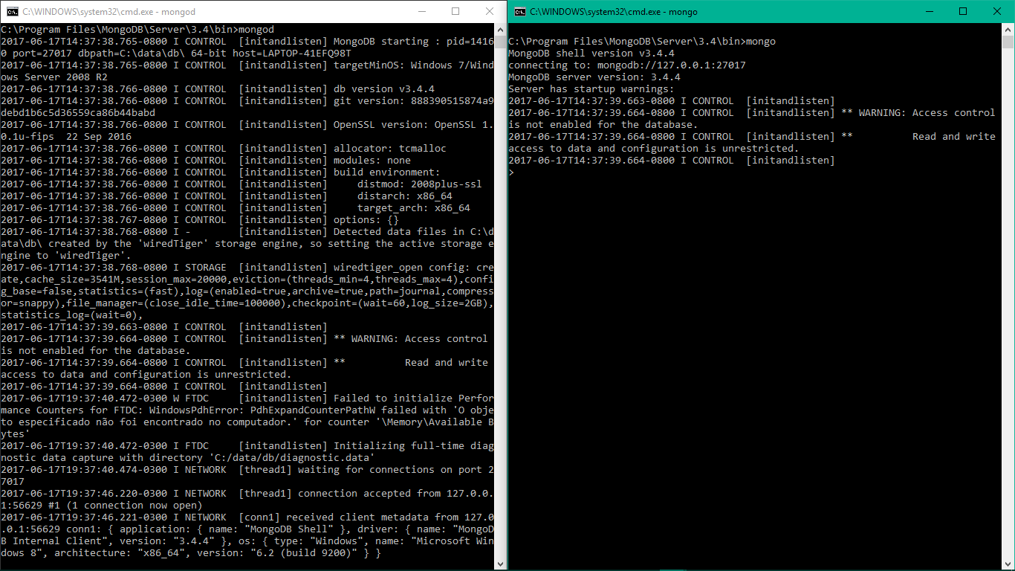

Slide 26
Passo adicional variável de ambiente

Slide 27
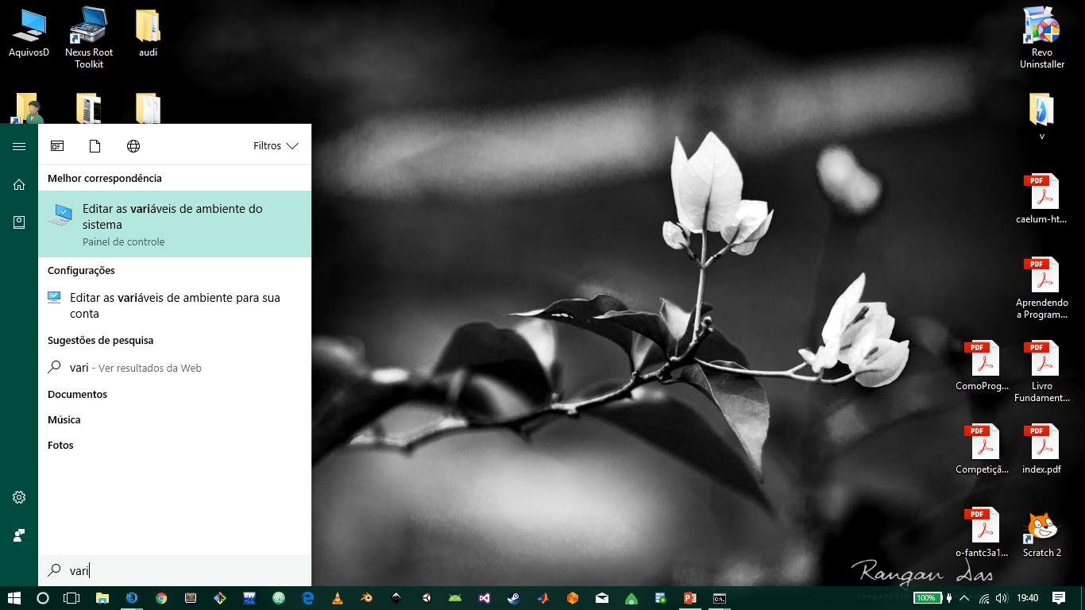
Digite na pesquisa por
Variáveis ambiente

Slide 28
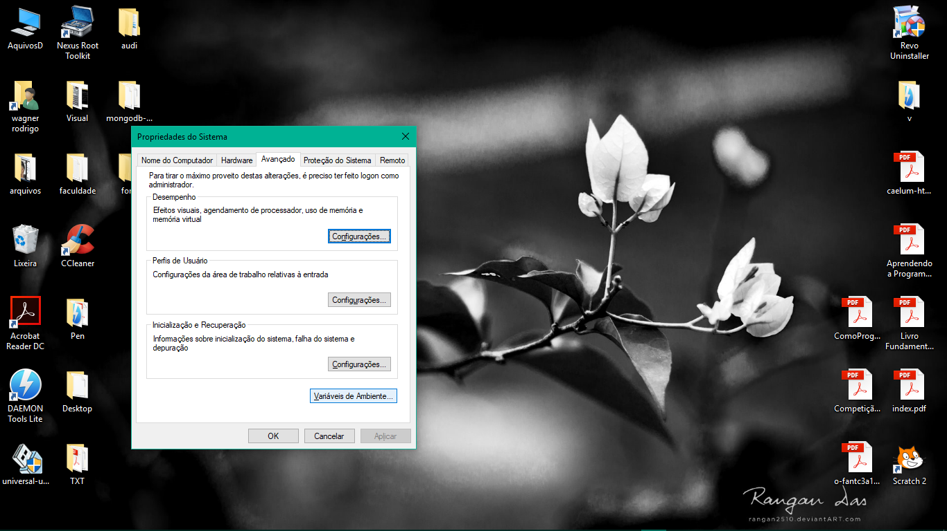
Editar as variáveis de ambiente

Slide 29
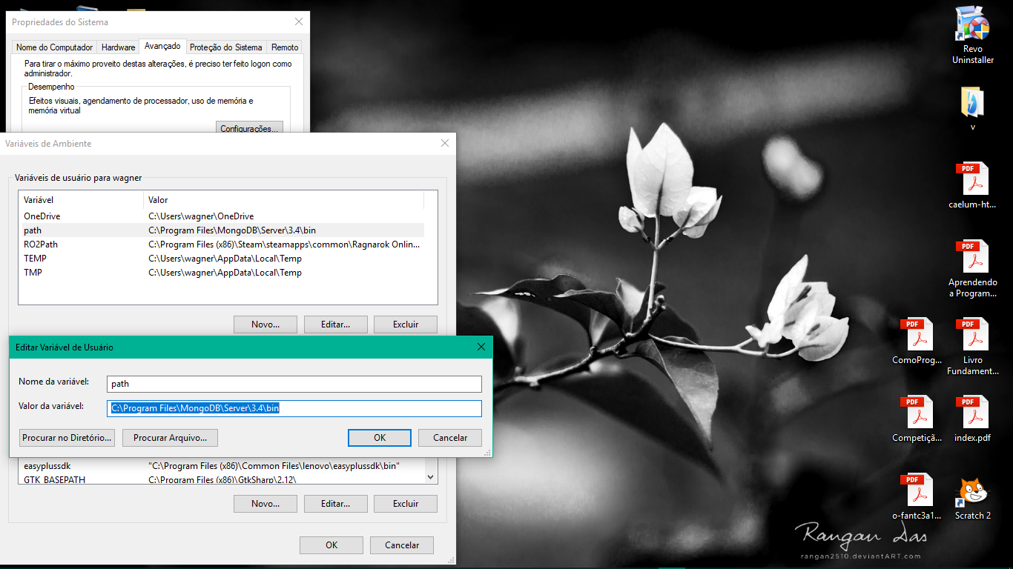
Clique em novo
Nome da variável de PATH
Valor da variável e o Endereço do Mongo no seu HD
Clique em OK

Slide 30
Ferramenta Gráfica

Slide 31
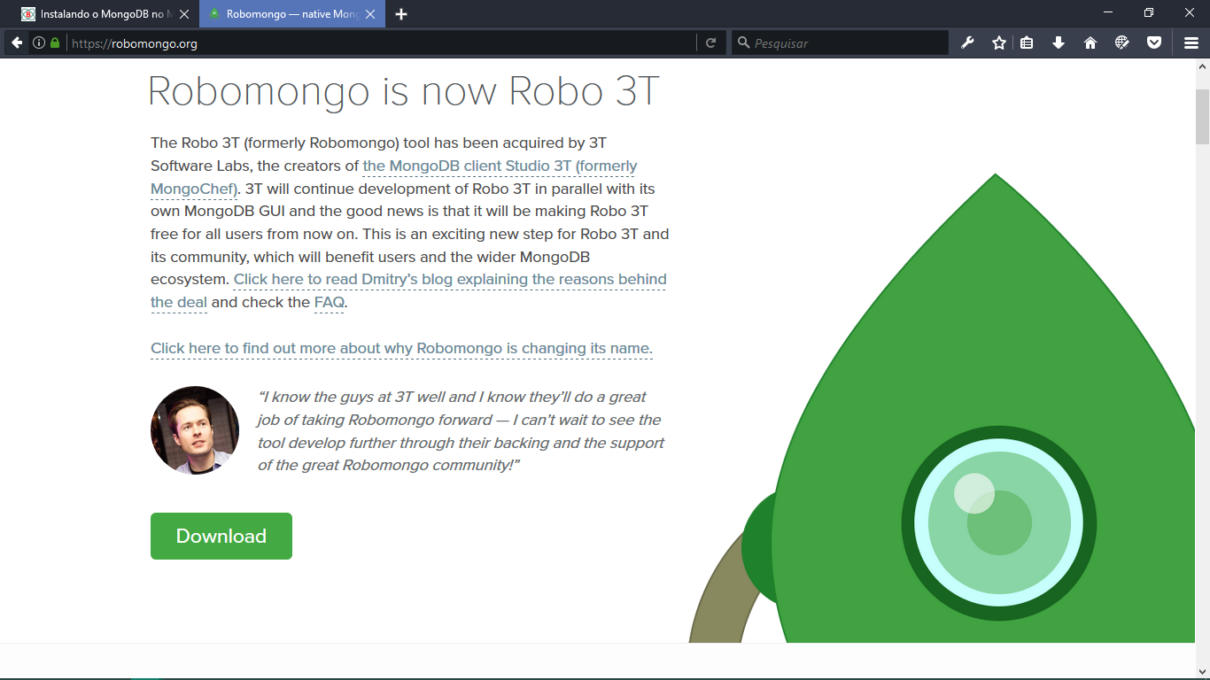

Slide 32
Depois da instalação o RoboMango ira solicitar uma conexão

Slide 33
Adicione o nome da conexão
Por padrão a porta do MongoDB é 27017
Salve
Sua conexão só e completado se o serviço do mongod estiver aberta !!!!

Slide 34
Lembra que para usar a ferramenta Gráfica devemos iniciar o serviço Mongod

Slide 35
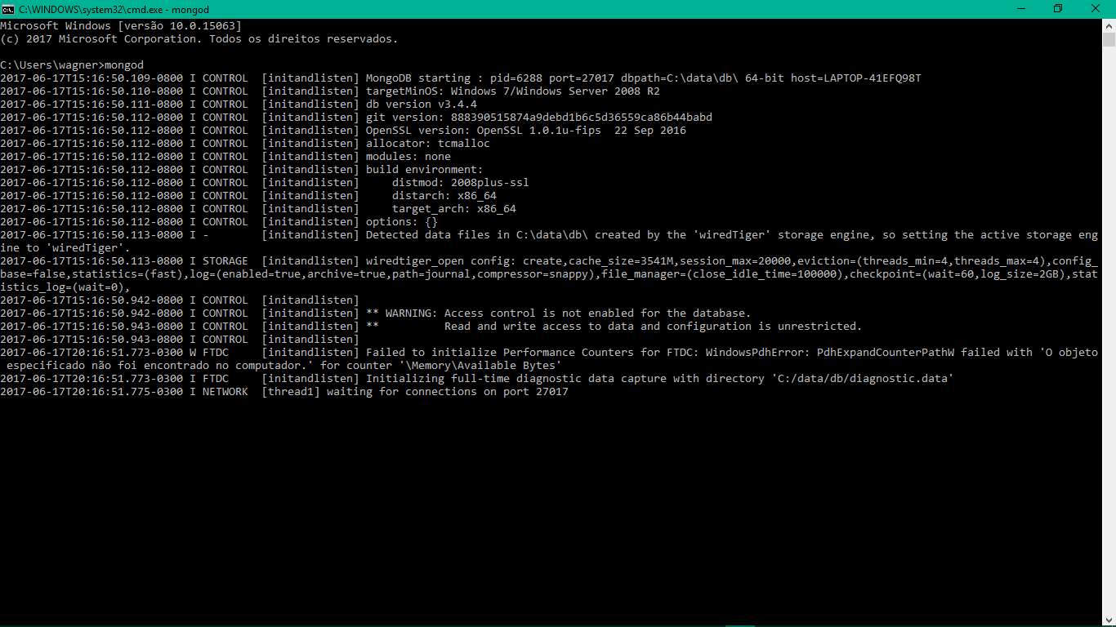

Slide 36
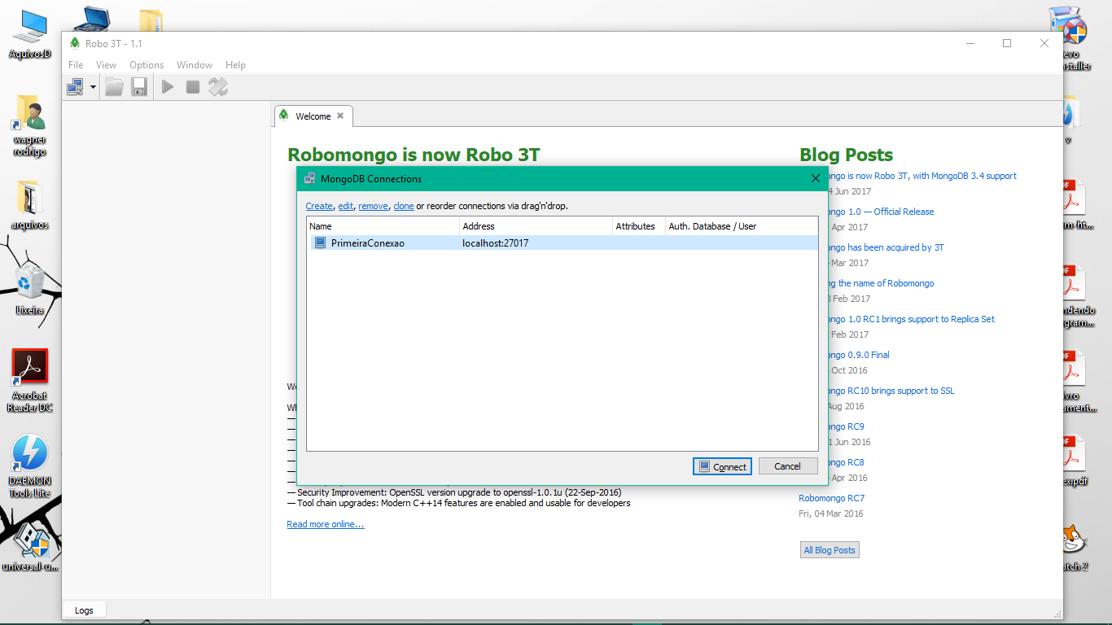

Slide 37
referencias
https://www.mongodb.com/ [acesso – 15/06/2017]
https://pt.wikipedia.org/wiki/MongoDB [acesso – 17/06/2017]
http://www.json.org/json-pt.html [acesso – 17/06/2017]
http://www.devmedia.com.br/introducao-ao-mongodb/30792 [acesso – 17/06/2017]
http://www.devmedia.com.br/hadoop-mapreduce-introducao-a-big-data/30034 [acesso – 17/06/2017]
http://www.mballem.com/post/salvando-arquivos-no-mongodb-com-gridfs/[acesso – 17/06/2017]
https://www.npmjs.com/package/mongo-xlsx[acesso – 17/06/2017]
https://github.com/greenpioneersolutions/mongoose-xlsx-data-importer[acesso – 17/06/2017]
https://github.com/mongodb/libbson[acesso – 17/06/2017]
http://www.bosontreinamentos.com.br/nosql/instalando-o-mongodb-no-microsoft-windows/[acesso – 17/06/2017]
https://www.casadocodigo.com.br/[acesso – 17/06/2017]

